Slide 1
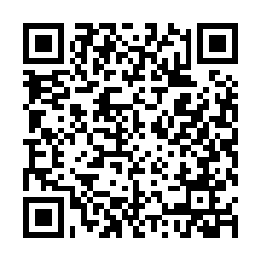
第７回 実践に基づく
医療イノベーション研究会
学術集会
どうするデバイスギャップ
2024年
9/ 6 7
会員 ：10,000円
非会員：15,000円
会費
金
土
会場
日本橋ライフサイエンスビルディング
（東京都中央区日本橋本町2-3-11）
※現地開催のみ、web配信はございません。
9/6（金）プログラム終了後に懇親会（会費3,000円）を予定しております。
参加登録受付締切：2024年8月28日（水）
参加登録はこちらから（学術集会HP）https://pub.confit.atlas.jp/ja/event/regulatoryscience2024/content/registration
予定してしているシンポジウムタイトル
9月6日（金）：10時～17時40分
9月7日（土）：9時～17時40分
どうするデバイスギャップ
開発コストと
レギュラトリーサイエンス
“市販前市販後のリバランス”は
有効に機能しているのか
市場導入を検討する条件
―保険に関する諸問題―
スタートアップ企業による
医療機器開発
それ、行政に聞いてみよう
若手グループワーク
―レギュラトリーサイエンスを実践しよう―
臨床開発最前線
―医療データ活用の未来像―
リアルワールドデータにおける
信頼性保証のあり方
レジストリを活用した
製造販売後データベース調査
人材育成
―臨床開発に役立つ人材をどう育てるかー
保険外併用療養制度の活用
総合討論：
日本のプレゼンスは再び向上できるのか？
主催 実践に基づく医療イノベーション研究会
お問い合わせ
E-mail : review02@crieto.hosp.tohoku.ac.jp

